Slide 1
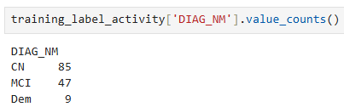
141명에 대한 운동 데이터
Train_activity
141명에 대한 치매상태
CN : 정상
MCI : 경도인지 장애 환자 Dem : 치매환자
141명에 대한 수면 데이터
label
Train_sleep
141명에 대한 인지설문 데이터
Train_mmse

Slide 2
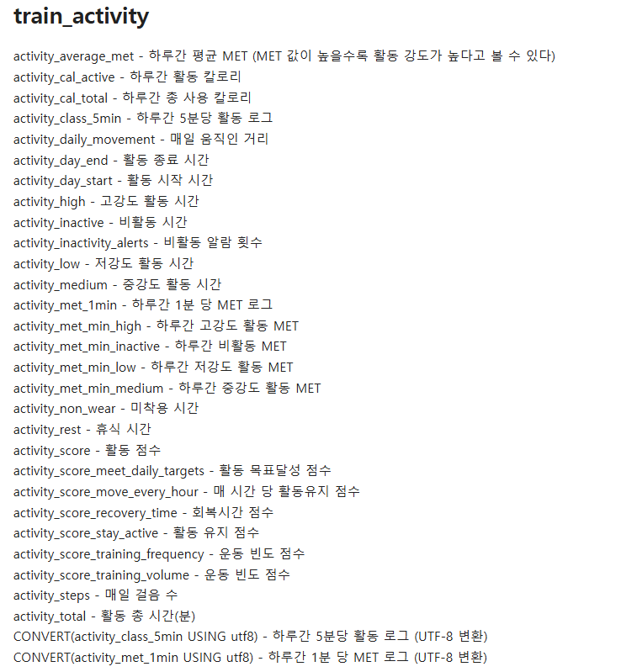
141명에 대한 운동 데이터
Train_activity
결측치는 없음

Slide 3
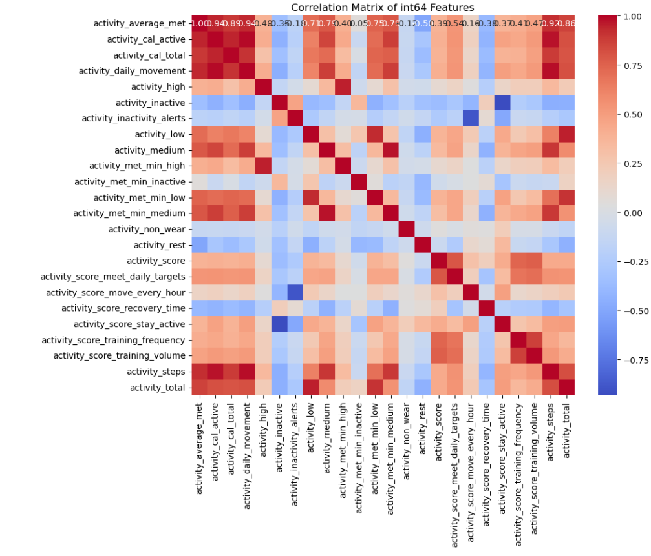
activity_cal_active와 activity_cal_total은 높은 상관관계,
활동으로 인한 칼로리 소비가 전체 칼로리 소비와 밀접하게 관련되어있음
activity_inactive와 activity_cal_active는 음의 상관관계.
비활동 시간이 증가할수록 활동으로 인한 칼로리 소비는 감소하는 경향이 있음
activity_non_wear와 여러 활동 관련 변수(activity_high, activity_met_min_high)는 음의 상관관계. 착용하지 않는 시간이 많아지면 활동 지표가 낮아짐
다중 공선성 문제를 막기위해서 MET와 시간 피쳐는 2개중에 하나만 사용해도 무방할 것으로 보임

Slide 4
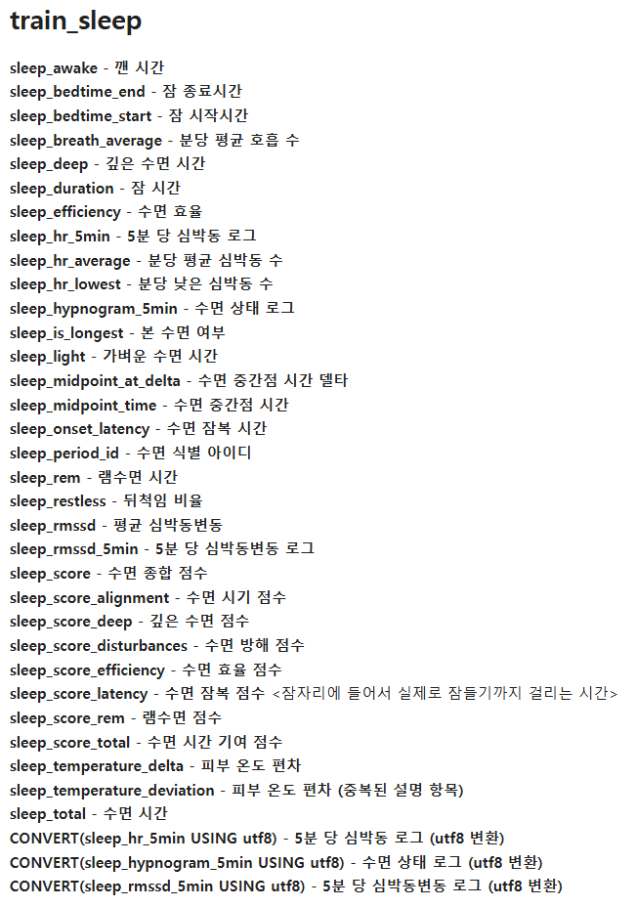
141명에 대한 수면 데이터
Train_sleep

Slide 5
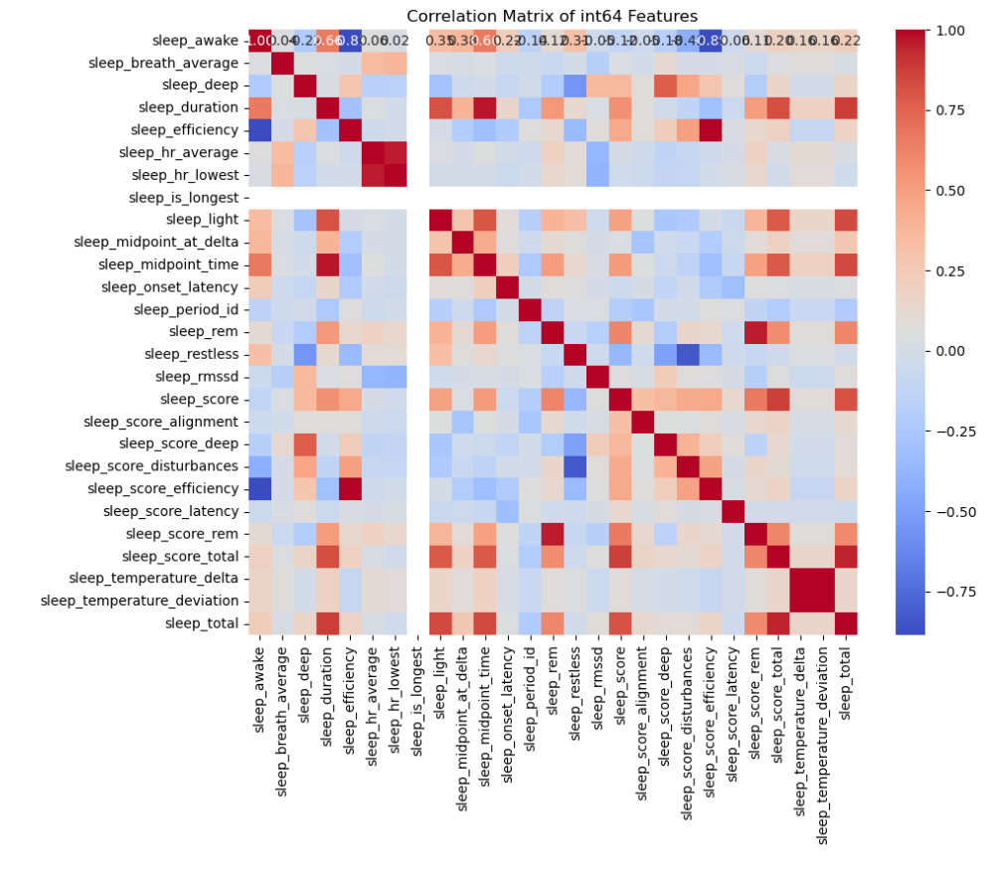
sleep_duration, sleep_total 강한 양의 상관관계, 수면 시간의 총합이 수면 기간과 밀접하게 연관되어 있음
sleep_score_total, sleep_duration, sleep_total 수면 시간이 길수록 수면 점수가 높게 나온다.
sleep_score_efficiency, sleep_efficiency 수면 효율 점수와 실제 수면 효율 간에 강한 양의 상관관계
온도 편차 변수는 수면 점수와 직접적인 상관이 크지 않음
sleep_onset_latency, sleep_score_latency 잠들기까지 걸리는 시간이 길어질수록 수면 잠복 점수는 낮아진다
sleep_restless, sleep_efficiency: 뒤척임이 많을수록 수면 효율이 떨어지는 음의 상관관계가 나타난다.

Slide 6
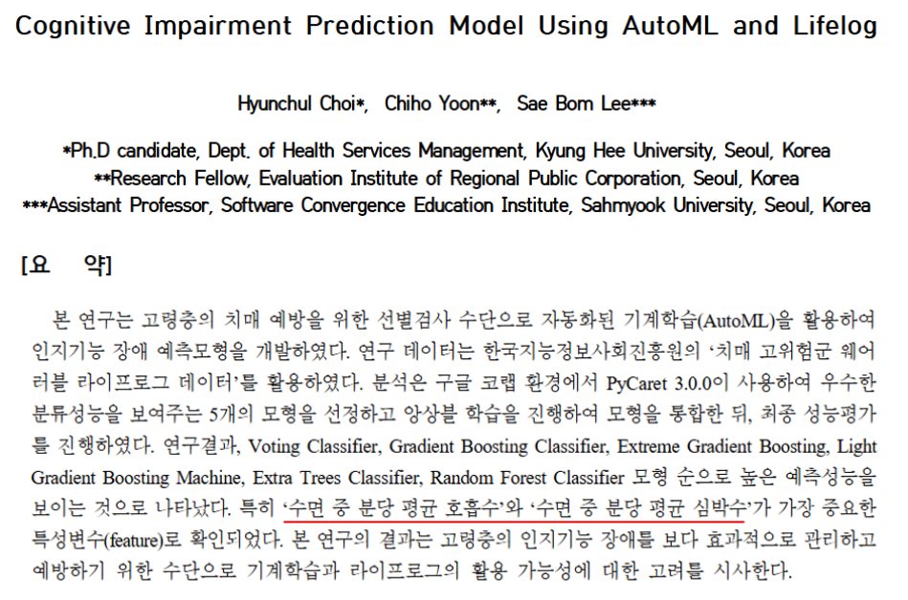

Slide 7
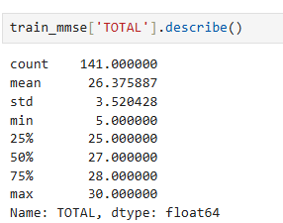
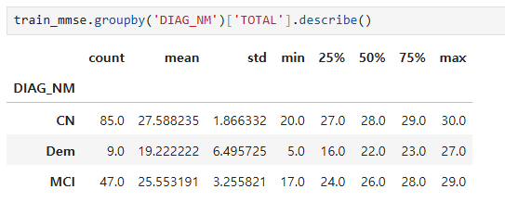
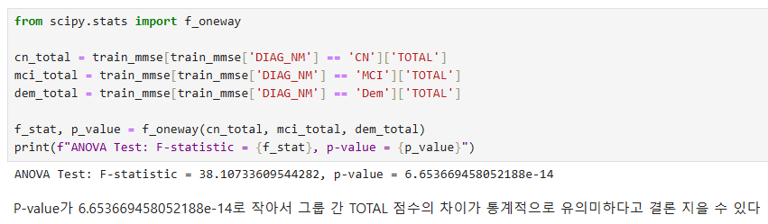
141명에 대한 인지설문 데이터
Train_mmse
질문 피쳐가 여러 개 있는데 결국 Total만 쓰는게 맞아보임

Slide 8
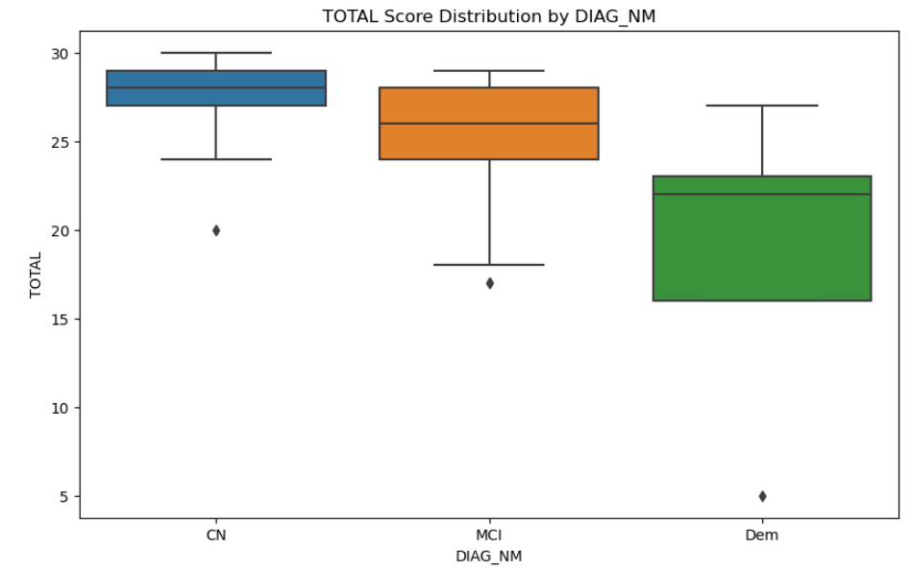
치매라면 TOTAL 점수가 확연히 낮다.

Slide 9
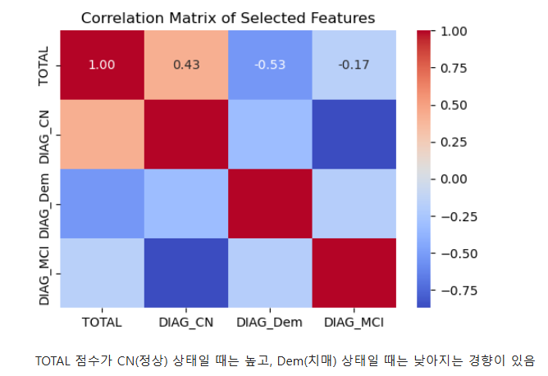

Slide 10
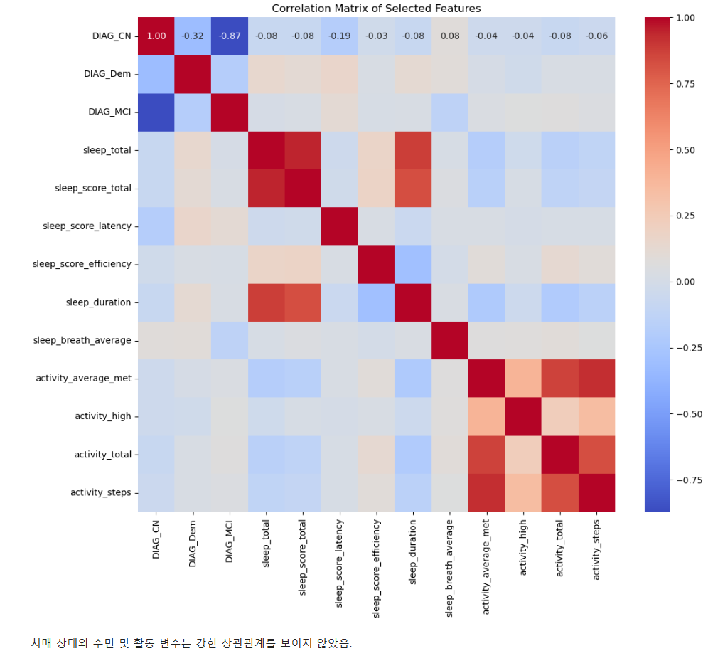

Slide 11
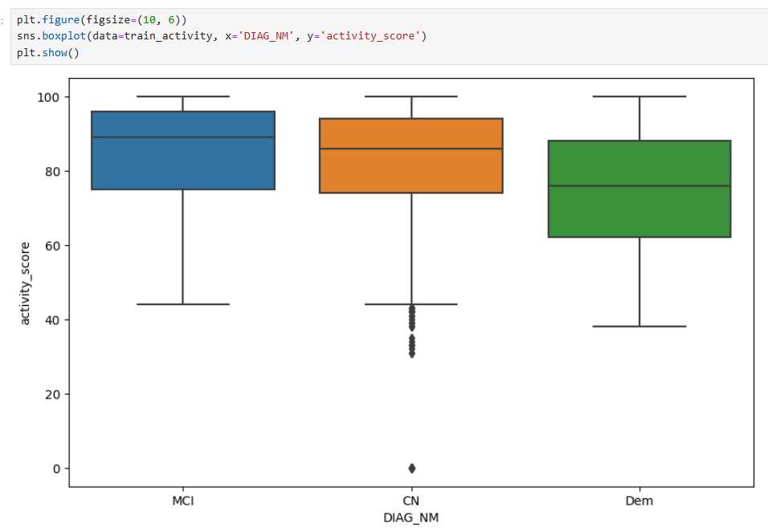
치매환자는 활동점수가 낮은 경향성이 있다.

Slide 12
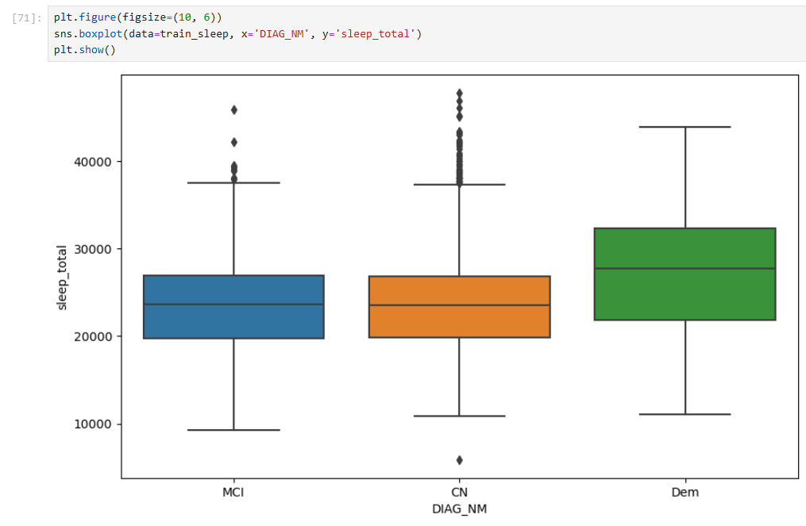
치매환자는 평균적으로 수면시간이 길다

Slide 13
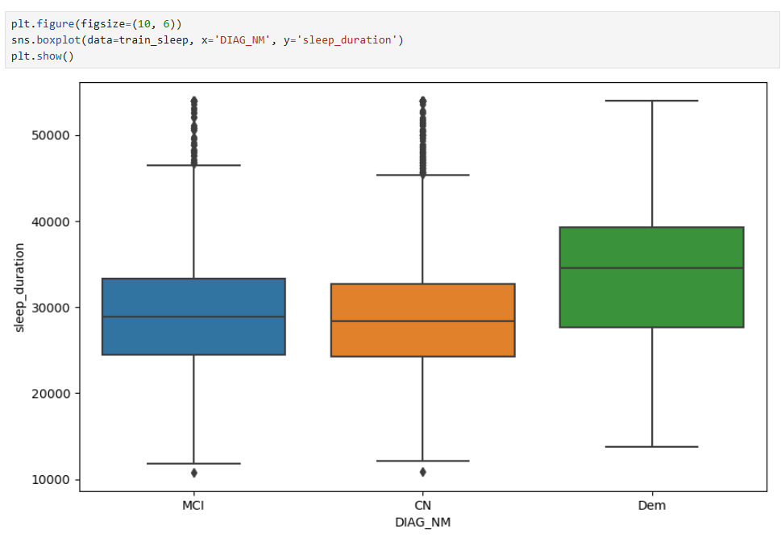

Slide 14
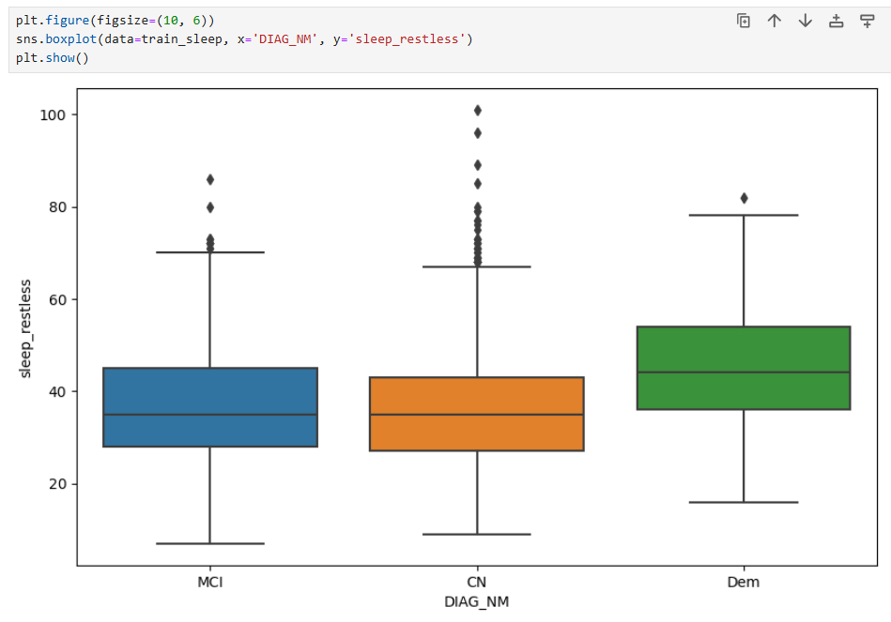
치매환자는 평균적으로 더 많이 뒤척이는 경향성이 있다.

Slide 15
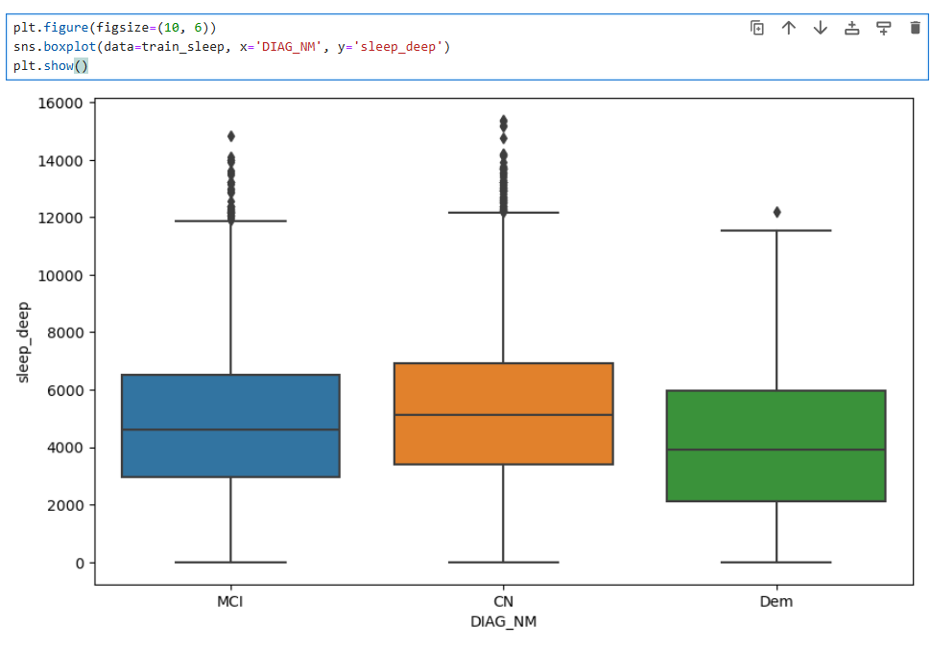
치매환자는 수면시간은 길지만, 상대적으로 deep한 수면시간은 적다

Slide 16
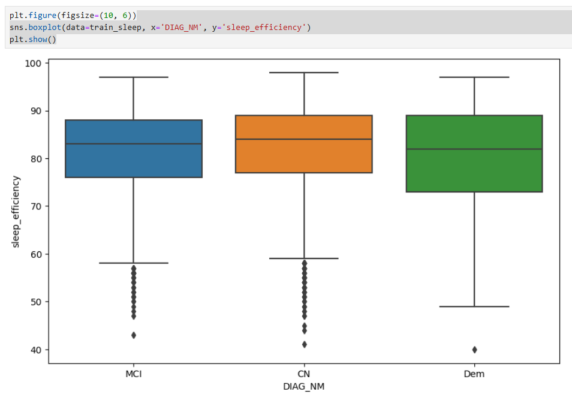
수면 효율은 치매환자가 저점이 조금 낮은 것으로 보이는데 큰 차이는 없어보임

Slide 17
인지능력질문 이외에는 결정적인 feature가 존재하는것은 아님
MCI도 구분해내면 좋겠지만 현재는 어려워보임
모델을 직접구현해보면 다를 수 있음

